Slide 1
近代中国反侵略、求民主的斗争

Slide 2
中国近代史分期
旧民主主义革命
新民主主义革命
1840
1919
1949
中国开始沦为半殖半封社会（1840-19世纪六七十年代）
中国正式沦为半殖半封社会（19世纪六七十年代-1901）
半殖半封社会的深化（1901-1919）
五四运动（1919）与中共成立（1921）
国民大革命时期（1924-1927）
国共十年对峙时期（1927-1937）
抗日战争时期（1937-1945）
解放战争时期（1946-1949）

Slide 3
中国近代史框架
千年变局
——两次鸦片战争与中国社会的变化
传统力量的应对与新生力量的出现
——太平天国运动、洋务运动与民族工业的兴起
危机、变法与革命
——甲午中日战争、戊戌变法、八国联军侵华、辛亥革命
民国初年的社会变化
——维护共和斗争、短暂春天、新文化运动
新民主主义革命
——五四运动、国民革命、国共对峙、抗日战争、解放战争

Slide 4
一个基本性质
中国近代
史的整体
特征
两个基本任务
三条基本线索

Slide 5
一个基本性质
半殖民地半封建社会
“半”是部分的意思
“半殖民地”：侧重于近代政治问题，指丧失了部分的 国家主权。
“半封建”：侧重于近代经济问题，指保存了封建主义，又发展了资本主义。

Slide 6
两个基本任务
1. 反侵略、反封建，实现民族独立
2. 实现近代化（现代化）
三条基本线索
1. 西方国家的侵略史
2. 民族资本主义的艰难发展史
3. 中国人民的抗争和探索史

Slide 7
两次鸦片战争
2018年江苏考纲要求
1、鸦片战争与中英《南京条约》；
2、第二次鸦片战争。

Slide 8
清朝的历史
1616年，努尔哈赤建立后金政权
发迹关外：
1636年，皇太极改国号为“清”
挥兵入关：
1644年，顺治皇帝
康乾盛世：
1681年-1796年，达到全盛
天朝危机：
19世纪中叶以后（1840年以后）
轰然倒塌：
1911年，被孙中山领导的辛亥革命推翻（1912清帝退位）

Slide 9
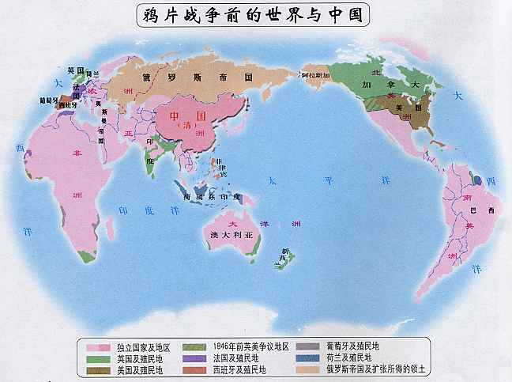

Slide 10
千年变局
两次鸦片战争与中国社会的变化
一、鸦片战争
1、背景
概括鸦片战争前中、英两国的社会状况。
 | 中国 | 英国
政治 | 君主专制 | 君主立宪
经济 | 自然经济 | 工业革命
军事 | 装备落后 | 船坚炮利
对外 | 闭关自守 | 殖民扩张
整体特征 | 封建社会晚期 危机四伏 | 资本主义国家 迅速崛起

Slide 11
中英贸易状况
出 超
乾隆46年—55年 （1781——1790） | 中国茶叶输英总值 （万元） | 9626
乾隆46年—58年 （1781——1793） | 英国毛织品等输华总值 （万元） | 1687
入超
据估计，自1571年马尼拉开埠到1821年墨西哥独立，前后250年间，由墨西哥运到马尼拉的白银总数约4亿元，其中至少有1/4约1亿元流入中国。西欧由英国向中国输入的白银估计不下5亿元。

Slide 12
长期出超
日不落帝国
贡赐贸易
封闭的经济
天朝上国
自由贸易
闭塞的外交
自大的观念
长期入超

Slide 13
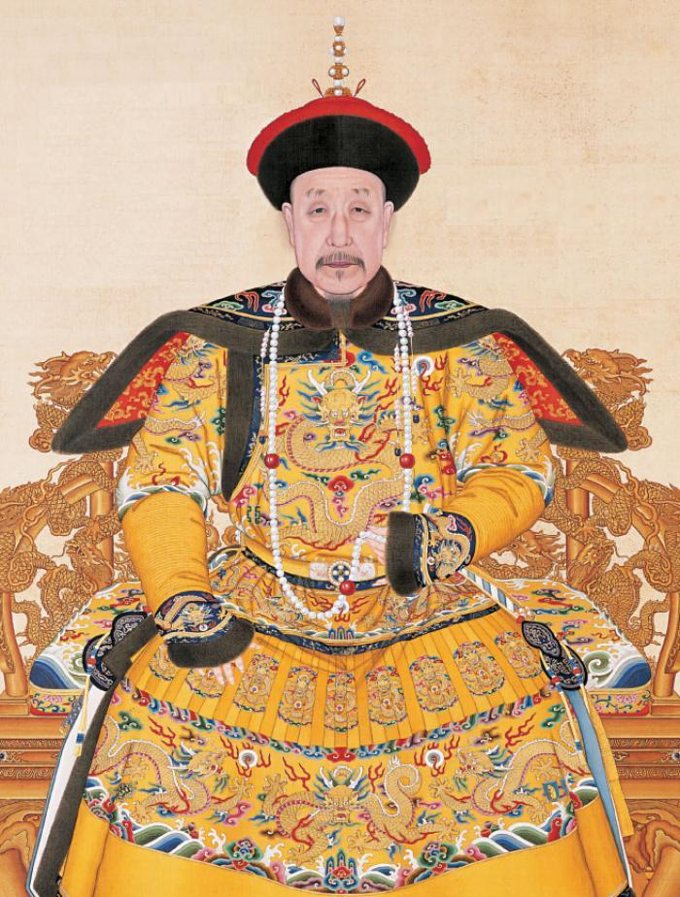
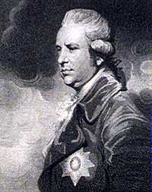
中国
朝贡贸易
闭关自守
自由贸易
开拓市场
英国
“天朝物产丰盈，无所不有，原不籍外夷货物以通无有！ ”

Slide 14
英国输华鸦片数
40200
35445
20331
12576
7889
4000
吸毒人数：约200万
掠夺白银：约4亿两（1800---1840年）

Slide 15
1838年，黄爵滋上道光帝：“自道光三年至十一年（1823-1831），岁漏银一千七百万两。自道光十一年至十四年（1831-1834），岁漏银两千余万两。自十四年至今（1834-1838），渐漏至三千万两之多。此外，福建、江浙、山东、天津各海口，合之亦数千余万两，以中国有用之财，填海外无穷之壑。易此害人之物（鸦片），建成病国之优。日复一日，年复一年，臣不知伊于胡底。
——中国近代史资料丛刊《鸦片战争》P485

Slide 16
“几无可以御敌之兵”
虎门销烟
扭转逆差
禁烟运动
天朝上国
大英帝国
鸦片走私
打开市场
整顿海防
缉拿烟贩
收缴鸦片
“且无可以充饷之银”

Slide 17
（2018·天津高考·5）清政府官员曾要求外商具结承诺：“懔遵钦定新例，不敢夹带鸦片。倘查出本船有一两鸦片，愿将夹带之犯，听凭天朝官宪即行正法，船货全行没官；若查无夹带鸦片，应求恩准照常进埔贸易。良歹分明，情甘帖服。”这表明当时( )
A．政府对于禁烟态度坚决
B．禁烟政策得到各国政府公认
C．鸦片贸易已实现合法化
D．走私鸦片不再享有治外法权
A

Slide 18
（2011·福建文综·18）林则徐在给道光皇帝的奏稿中提出：“迨（等到）流毒于天下……数十年后，中原几无可以御敌之兵，且无可以充饷之银……（白银）果皆散在内地，何妨损上而益下；无如（无奈）漏向外洋，岂宜籍寇资盗，不亟（急迫）为计？在这里，林则徐强调鸦片泛滥的最大危害是( )
A．损害身体，削弱军人战斗力
B．国库空虚，无饷银供给军队
C．藏富于民，但损害国家利益
D．白银外流，为列强增加财源
D

Slide 19
（2010·四川文综·15）鸦片战争前夕，林则徐致信英国女王，表示相信英国政府是受到英驻华商务监督义律的欺骗而走上歧途，恳请她制止鸦片贸易。这表明林则徐( )
A．希望以和平方式实现禁烟
B．希望扩大中英正常贸易
C．开展禁烟得到了英王认可
D．对英国的政治了如指掌
A

Slide 20
直接原因：中国的禁烟运动
当中国人实行一种激烈的禁烟运动而使危机加剧的时候，战争果然就来了；可是它并不是为了维持鸦片贸易的斗争，它不过是一个持续了二十年，并且要求东方和西方之间应有的国际和关系的斗争开端。
——英国历史学家马士《中华帝国对外关系史》
根本原因：东西方间的商业战争
1.在马士看来，战争的起因是什么呢？你怎么看？
2.马士所说的“东西方之间应有的国际和商务关系”应该是什么样的呢？
3.马士为何如此看待鸦片战争的起因？

Slide 21
（2013·上海单科·17）对于鸦片战争，有人称为中英战争，有人称为通商战争，也有人称为夷匪犯境。其中淡化了历史认识中价值判断的表述是( )
A．中英战争
B．鸦片战争
C．通商战争
D．夷匪犯境
A

Slide 22
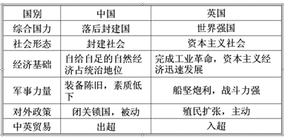
有学者认为“就世界大势论，鸦片战争是不能避免的。”试用所学知识论证这一观点。（12分）
鸦片战争前中英实力的对比

Slide 23
参考答案：
19世纪是西方向全球进行殖民扩张的年代，殖民势力已经渗透到亚洲。在西方国家中，英国率先完成工业革命，成为头号资本主义强国，为了争夺原料产地和市场，亟需打开中国的大门。此时的中国，在经历了康乾盛世的繁荣之后逐渐走向衰落，统治者以“天朝上国”自居，实行闭关锁国的政策。西方主导的国际关系秩序与中国的朝贡体系产生了剧烈冲突。围绕着鸦片贸易，中英矛盾不断升级。可见，19世纪资本主义国家向中国及全球的扩张，体现了近代工业文明与传统农业文明的碰撞，在这样的大势下，鸦片战争无可避免地爆发了。

Slide 24
一、第一次鸦片战争（1840-1842）
1. 背景
2. 过程及结果

Slide 25
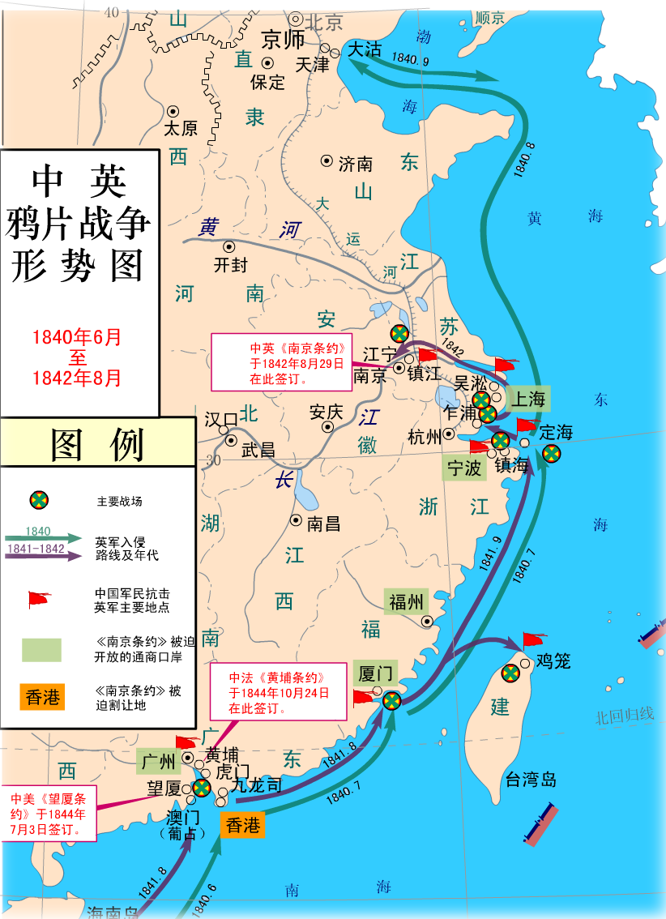
1840年6月
英军舰抵广州外海面
同年8月
英军舰抵天津大沽口外
1841年2月
英军攻占虎门
同年8月起
英军再次北上，攻下厦门、定海、镇海、吴淞、镇江等地

Slide 26
在鸦片战争以前，我们不肯给外国平等待遇；在以后，他们不肯给我们平等待遇。
——蒋廷黻 《中国近代史》

Slide 27
主要内容 |  | 对中国的主要危害
《南京条约》
割香港岛给英国
破坏了领土完整和主权
加剧了财政危机
加重了人民负担
赔款2100万银元
开放广州、厦门、福州、宁波、上海为通商口岸
破坏了贸易和关税主权；逐渐沦为列强的商品市场和原料产地
英货进出口税，中国须同英国商定（协定关税）

Slide 28
英国商民居住通商之广州等五处，应纳进口、出口货税、饷费，均宜秉公议定则例，由部颁发晓示，以便英商按例交纳。
道光二十三年（1843）中英协定关税前后
几种主要进口货物的新旧税率水准
货 物 | 单 位 | （1843年）前旧税率 | （1843年）新税率 | 新税率减少百分数
棉 花 棉 纱 头等白洋布 本 色 洋 布 | 担 担 匹 匹 | 24.19 13.38 29.93 20.74 | 5.56 5.56 6.95 5.56 | 77.02 58.45 76.78 73.19

Slide 29
（2012·全国大纲文综历史·17）1928年，南京国民政府制定的《海关进口税则》确定进口货物税率为7.5～27.5%，这废止了近代某一条约的相关规定。这一条约是( )
A．《南京条约》
B．《天津条约》
C．《马关条约》
D．《辛丑条约》
A

Slide 30
1841年英军占领
深圳河
1842年中英《南京条约》中正式割占
大鹏湾
深圳湾
九龙
高岛
大屿岛
香港岛
南丫岛
蒲岛

Slide 31
领事裁判权：一国通过驻外领事等对处于另一国领土内的本国国民根据其本国法律行使司法管辖权的制度。这是一种治外法权。
片面最惠国待遇：一国在通商、航海、税收或公民法律地位等方面给予另一国享受现时或将来所给予任何第三国同样的一切优惠、特权或豁免等待遇。
“设将来大皇帝有新恩施及各国，亦应准英人一体均沾，用示平允。” ——中英《虎门条约》

Slide 32
（2018 ·浙江高考·8）近代某不平等条约中规定：“佛（法）兰西人在五口地方，如有不协争执事件，均归佛兰西官办理。遇有佛兰西人与外国人有争执情事，中国官不必过问。”法国据此攫取的特权是( )
A．领事裁判权 B．开放通商口岸
C．片面最惠国待遇 D．居住及租地权
A

Slide 33
（2009·广东文基·22）马克思在评论鸦片战争时说，
“在这场决斗中，陈腐世界的代表是激于道义，而最现代的社会的代表却是为了获得贱买贵卖的特权——这真是任何诗人想也不敢想的的一种奇异的对联式悲歌。”据此，下列表述正确的是( )
A．“陈腐世界的代表”是指固守旧制度的清政府
B．“贱买贵卖的特权”说明英国侵华与鸦片无关
C．“对联式悲歌” 是指中英两国在战争中两败俱伤
D．“最现代的社会的代表”体现出人类的正义和道德
A

Slide 34
一、第一次鸦片战争（1840-1842）
1. 背景
2. 过程及结果
3. 影响
二、第二次鸦片战争（1856-1860）
1. 背景
1853年中国和洪都拉斯消费英国棉纺织品的数量
国名 | 人口 | 棉纺织品消费量 | 比例
中国 | 3.6亿 | 人均0.75便士 | 1
洪都拉斯 | 14600人 | 人均934.5便士 | 1246

Slide 35
2012·北京文综卷·15）有西方学者在分析第二次鸦片战争爆发原因时说：“欧洲人渴望中国做出更大的让步以实现其贸易扩张。”若对此进行补充，下列选项正确的是( )
A．西方国家希望通过“最惠国待遇”获得更多权益
B．西方国家想借“修约”名义摄取更多的在华利益
C．清政府没有遵守《南京条约》各项条款的规定
D．总理衙门拒绝了西方提出的公使进驻北京的要求
B

Slide 36
一、第一次鸦片战争（1840-1842）
二、第二次鸦片战争（1856-1860）
1. 背景
2. 过程及结果

Slide 37
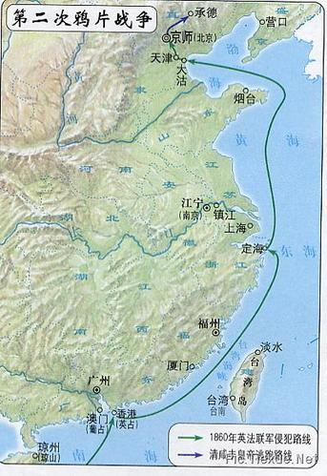
1856年，英军炮轰广州
1858年，签《天津条约》
1860年，占领津、京
英法联军火烧圆明园
咸丰帝逃亡
签订《北京条约》

Slide 38
通州
北京
杨村
北仓
北塘
新河
天津
塘沽
大沽

Slide 39
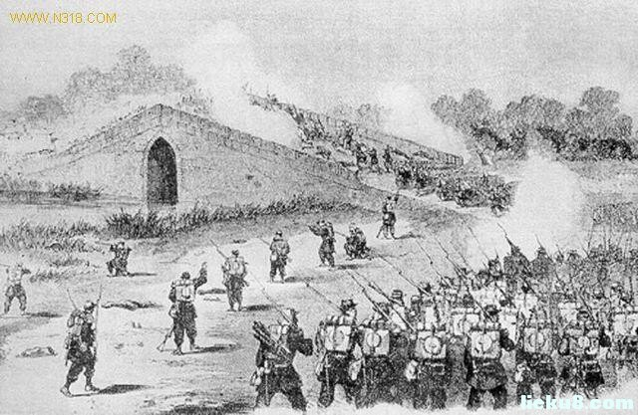
八里桥之战
中国人和以勇气镇定著称的鞑靼人在战斗的最后阶段表现得尤为出色……他们中没有一个后退，全都以身殉职。 ——保尔·瓦兰《征华记》

Slide 40
1842年割占
深圳河
1860年割占
大鹏湾
深圳湾
九龙
高岛
大屿岛
香港岛
九龙司
地方一区
南丫岛
蒲岛

Slide 41
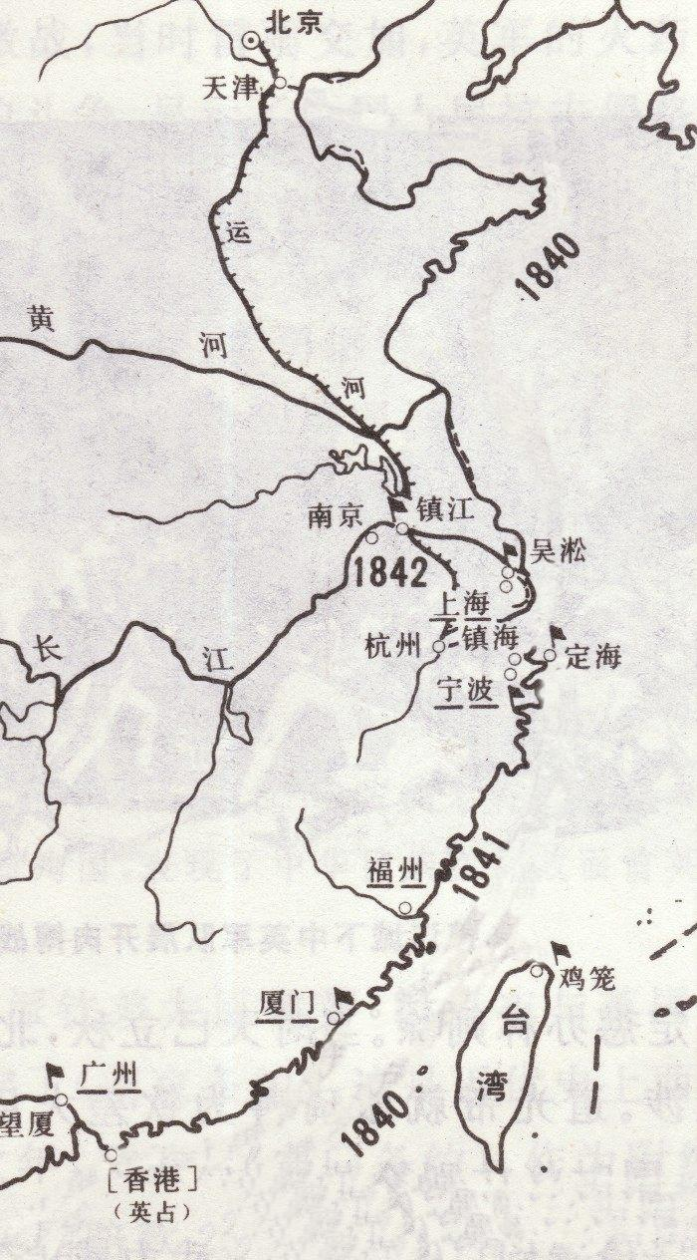
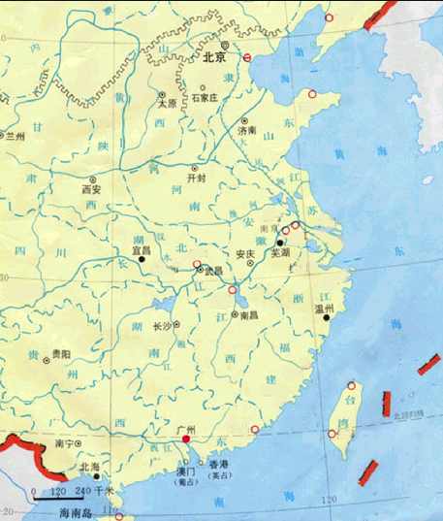
营口
天津
烟台
南京
上海
汉口
镇江
宁波
九江
福州
淡水
厦门
汕头
广州
台湾
琼州

Slide 42
沙俄侵占中国北方领土示意图
1689年尼布楚条约规定的待议地区
1860年中俄《北京条约》割占的40万平方公里
1864年《堪分西北界约记》割占的44万平方公里
1858年《爱珲条约》割占的60多万平方公里
1881年《中俄改订条约》和以后五个议定书割占7万平方公里

Slide 43
（2010·海南单科·14）恩格斯在评论某次战争时指出：“如果我们将当时所缔结的各项条约比较一下，就不得不承认这样一件一目了然的事实：这次战争不是对英国和法国有利，而是对俄国有利。”恩格斯所评论的战争是指( )
A．鸦片战争
B．第二次鸦片战争
C．甲午战争
D．八国联军侵华战争
B

Slide 44
（2013·山东基能·74）近代诗人褚维 垲在诗中说：“都门被围御园火，五口通商弭兵祸。骎骎自海达长江，惟所欲为无不可。”对该诗理解不正确的是( )
A．“御园火”是指英法联军火烧圆明园
B．“五口通商”开始于甲午中日战争后
C．该诗描述了近代列强对中国的侵略
D．该诗反映了中国半殖民地的社会性质
B

Slide 45
（2009·海南单科·13）2009年 2月，佳士得拍卖公司在巴黎拍卖圆明园十二生肖铜兽首中的兔首、鼠首。这两件中国文物被掠夺于( )
A．鸦片战争时期
B．第二次鸦片战争时期
C．甲午战争时期
D．八国联军侵华时期
B

Slide 46
一、第一次鸦片战争（1840-1842）
二、第二次鸦片战争（1856-1860）
1. 背景
2. 过程及结果
3. 影响

Slide 47
第二次鸦片战争是第一次鸦片战争的继续和扩大
 | 第一次鸦片战争 | 第二次鸦片战争
目的 | 打开中国市场 | 进一步打开中国市场，扩大在华权益
性质 | 西方侵华战争 | 西方侵华战争
参与国 | 英国 | 英、法、俄、美
时间 | 两年 | 近四年
结果 | 中国战败签约 | 中国战败签约，丧失更多主权
影响 | 中国开始沦为半殖民地半封建社会 | 中国社会半殖民地半封建程度加深

Slide 48
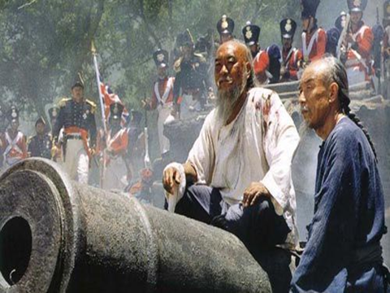
两次鸦片战争失败的原因
“以中世纪的武器、中世纪的政府、中世纪的社会来对付近代化的敌人。”
——陈旭麓《近代中国社会的新陈代谢》

Slide 49
（2017·江苏高考·6）鸦片战争后，两江总督耆英说，“良民与莠民亦成水火……民已焦头烂额，官犹诩诩自得，扬言……民情柔懦，安得闹事”，更“欺压良善，自命为能员”，“此实不能御寇之由”。耆英认为鸦片战争失败的主要原因是( )
A．贫富不均 B．莠民作乱
C．民性懦弱 D．吏治败坏
D

Slide 50
一、第一次鸦片战争（1840-1842）
二、第二次鸦片战争（1856-1860）
三、抗争与探索：“师夷长技”思想的出现
今天下非无讲求胜夷之法也，不曰以夷攻夷，即曰师夷长技……天朝全盛之日，既资其力，又师其能，延其人而受其学，失体孰甚？
——清儒学大师梁廷枏[nán]
盲目自大、天朝上国的观念
当默深先生（魏源）时，与洋人交际未深，未能洞见其肺腑，然“师长”一说，实倡先声。惜者昔言之而不为，今日为之而犹徒袭皮毛也。
——王韬《扶桑游记》

Slide 51
《海国图志》的影响
1854年（咸丰四年），日本翻刻了《海国图志》，犹如一石激起千层浪，顿时给日本思想界增添了无限活力。日本思想家纷纷争读，奉之为“宝鉴”。《海国图志》所着力宣传的“师夷长技以制夷”的思想恰于此时传入日本，正好适合了日本人民改变本国命运的心态，遂掀起轰轰烈烈的“攘夷倒幕”运动。 明治维新与《海国图志》有极深的思想渊源。

Slide 52
从民族的历史看，鸦片战争的军事失败还不是民族致命伤。失败以后还不明了失败的理由，力图改革，那才是民族的致命伤。
——蒋廷黻 《中国近代史》

Slide 53
一、第一次鸦片战争（1840-1842）
二、第二次鸦片战争（1856-1860）
三、抗争与探索：“师夷长技”思想的出现
四、中国近代经济结构的变动

Slide 54
中国近代经济结构的变动
鸦片战争后列强经济侵略
倾销商品（以洋纱、洋布为主）
客观上促进中国商品经济的发展
纺织分离
耕织分离
自然经济开始解体
中国被迫卷入资本主义世界市场，沦为商品市场和原料产地
农产品商业化
自给成分减少
掠夺原料（以丝茶为大宗）

Slide 55
我们该如何纪念鸦片战争？
中国人对待外来文化的态度问题似乎直到今天也没有解决：在经历了160多年的风雨之后，昔日的天朝心态已渺无影踪。但过于强烈的“被害意识”有时也可能会阻碍对正常交流的客观判断。
——于铁军《用“佩里来航”对照“鸦片战争” 》

Slide 56
当时的人对于这些条款最痛心的是五口通商。他们觉得外人在广州一口通商的时候已经不易防范，现在有五口通商，外人可以横行天下，防不胜防。
……
协定关税和治外法权是我们近年所认为不平等条约的核心，可是当时的人并不这样看。治外法权，在道光时代的人的目光中，不过是让夷人管夷人。他们想那是最方便，最省事的办法。至于协定关税，他们觉得也是方便省事的办法。
……
不平等条约的根源，一部分由于我们的无知，一部分由于我们的法制未达到近代文明的水准。
——蒋廷黻 《中国近代史》
Notes:
加深理解条约和时代特征

Slide 57
鸦片战争失败之后，清政府并未组织一调查委员会事后决定事体发生的情形与各人的责任。没有派官员出国考察，也没有在组织上作任何更改。美国官员愿意供给制船造炮之蓝图，被婉言谢绝。南京条约和附约里各种苛刻的待遇，满人汉人的官僚都接受。倒是内中提及今后两方的文书要用平等语气来往，开“夷人”随意置啄之门，反而使他们不安。耆英与英国的璞鼎查（Sir Henry Pottiiger）接触谈判，他给道光帝的报告，继续轻视西方的国体组织，将它们缺乏中国式之门面一致即当作无道德品格之证据。对中国多方面的缺陷，一字不提。
——黄仁宇《中国大历史》
Notes:
理性反思，史实归纳

Slide 58
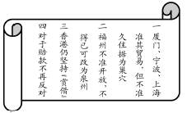
（2014·江苏）下面是清道光帝给参与谈判大臣所下达谕旨的部分内容，该谕旨( )
A．颁发于第二次鸦片战争期间
B．隐含着天朝上国的外交观念
C．导致了社会性质的根本改变
D．坚决捍卫国家领土主权完整
B

Slide 59
（2009·全国文综Ⅰ·17）1858年，中英《天津条约》规定：“嗣后各式公文，无论京外，内叙大英国官民，自不得提书‘夷’字。”这表明当时的中国( )
A．已经形成平等的外交观念
B．“天朝上国”规制受到冲击
C．对西方列强产生崇拜心理
D．受到西方文化的广泛影响
B

Slide 60
（2010·海南单科·15）1864年，有人称：“当今光气大开，远方毕至”，欧洲诸邦“胥聚于我一中国之中，此古今之创事，天地之变局，所谓不世出之机也”。这一“变局论”( ）
A．奠定了戊戌变法的理论基础
B．基本沿袭了传统的夷夏观念
C．反映了对西方文明的抵制态度
D．反映了变法自强思想的出现
D

Slide 61
（2013·全国新课标卷Ⅱ文综·29）1877年，清政府采纳驻英公使郭嵩焘的建议，在新加坡设立领事馆。此后，又在美国旧金山，日本横滨、神户、大阪及南洋华侨聚居的商埠设立了领事馆。这反映了清政府( )
A．力图摆脱不平等条约的约束
B．外交上开始出现制度性变化
C．逐步向近代外交转变
D．国际地位得到提高
C

Slide 62
有人说：“鸦片战争是在执行一种历史使命，它是用侵略手段来达到使中国向世界开放的目的。”你同意这种观点吗？为什么？
有一定的道理，但不全面。近代前期列强侵略中国对中国产生了双重影响。(1)造成了中国的贫穷落后，是阻碍中国民族资本主义发展的主要因素。
(2)冲击了中国旧的经济、政治秩序和生活习俗，扩大了中外交流的范围和规模，客观上有利于中国社会近代化的发展。
上述观点只强调其客观的积极作用，没有看到其危害。

Slide 63
有人说：“中英战争就像一剂鸦片，榨干中国血液的同时也带来了回生的希望”。你是否赞同这种说法？
赞成。鸦片战争使中国开始沦为半殖民地半封建社会，民族灾难深重；同时，也打开了封闭的国门，带来了先进的生产方式、先进的思想，促使国人觉醒，推动了中国历史的进步。

Slide 64
史观介绍
关于鸦片战争的不同历史观
(1)革命史观：
鸦片战争是列强侵略中国的战争，使中国开始沦为半殖民地半封建社会。
(2)现代化(近代化)史观：
鸦片战争客观上揭开了中国现代化(近代化)的序幕，中国自然经济开始逐步解体，中国人开始了向西方学习的步伐等。
(3)文明史观：
鸦片战争是工业文明与农业文明的碰撞。

Slide 65
人们在研究历史中，由于立场和观点的差异，对历史事件的解释往往会有不同，如关于鸦片战争这一事件：过去，英国史学家总以英国利益为中心来理解；我国史学家则从民族命运来思考；在当今文明史观认识下，人们又会有新的结论。能正确反映上述说法的排列是( )
A．英国史学观/文明冲突，中国史学观/侵略战争，文明史观/商业战争
B．英国史学观/商业战争，中国史学观/侵略战争，文明史观/文明冲突
C．英国史学观/侵略战争，中国史学观/商业战争，文明史观/文明冲突
D．英国史学观/商业战争，中国史学观/文明冲突，文明史观/侵略战争
B

Slide 66
（2015·山东高考·15）“中国历史与西方历史的会合结束了中国的闭关自守，使它越来越多地介入世界事务，乃至于到今天，在中国或西方发生的事情都会即时产生相互的影响。”这强调的是( )
A．中国近代历史发展中西方的主导性
B．近代中国和世界的碰撞与融合
C．中国按照西方模式向近代社会演变
D．中国近代史是西学东渐的过程
B

Slide 67
中国近代的历史，事实潜存一标准，那就是近代化。离者虽有一时之盛，似终不能长久。……中国近代与外国的战争，尤其是两次鸦片战争，恰是一把尺了，量出了“天朝”与“泰西”之间在近代化上的差距。…… ——茅海建《近代的尺度》
（ 2009·江苏单科·7）20世纪30年代 蒋廷黻的《中国近代史大纲》称：近百年的中华民族根本只有一个问题，即追求近代化 。如果这一观点成立，是基于它( )
A．全面揭示了近代中国历史的基本线索
B．根据人类文明发展的一般规律得出结论
C．考虑到近代中国特殊的社会性质
D．重视中国近代化建设的政治前提
C

Slide 68
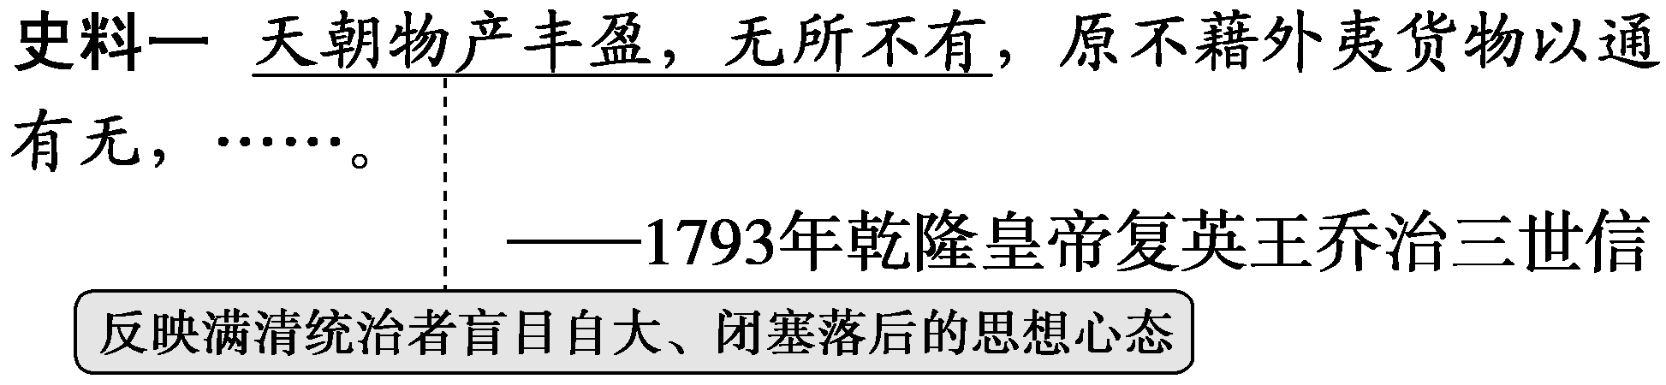
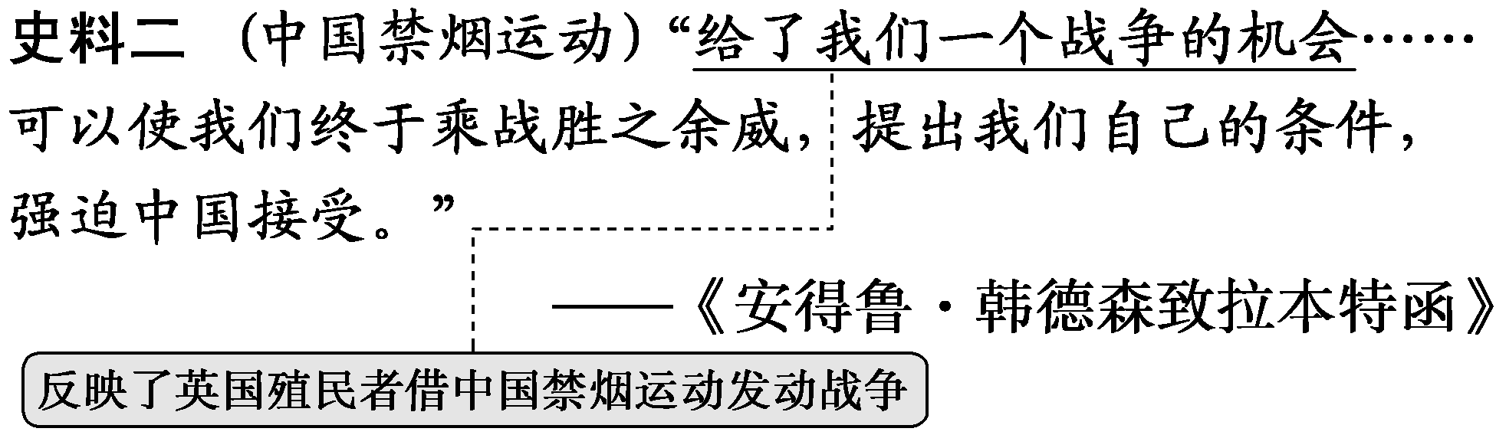
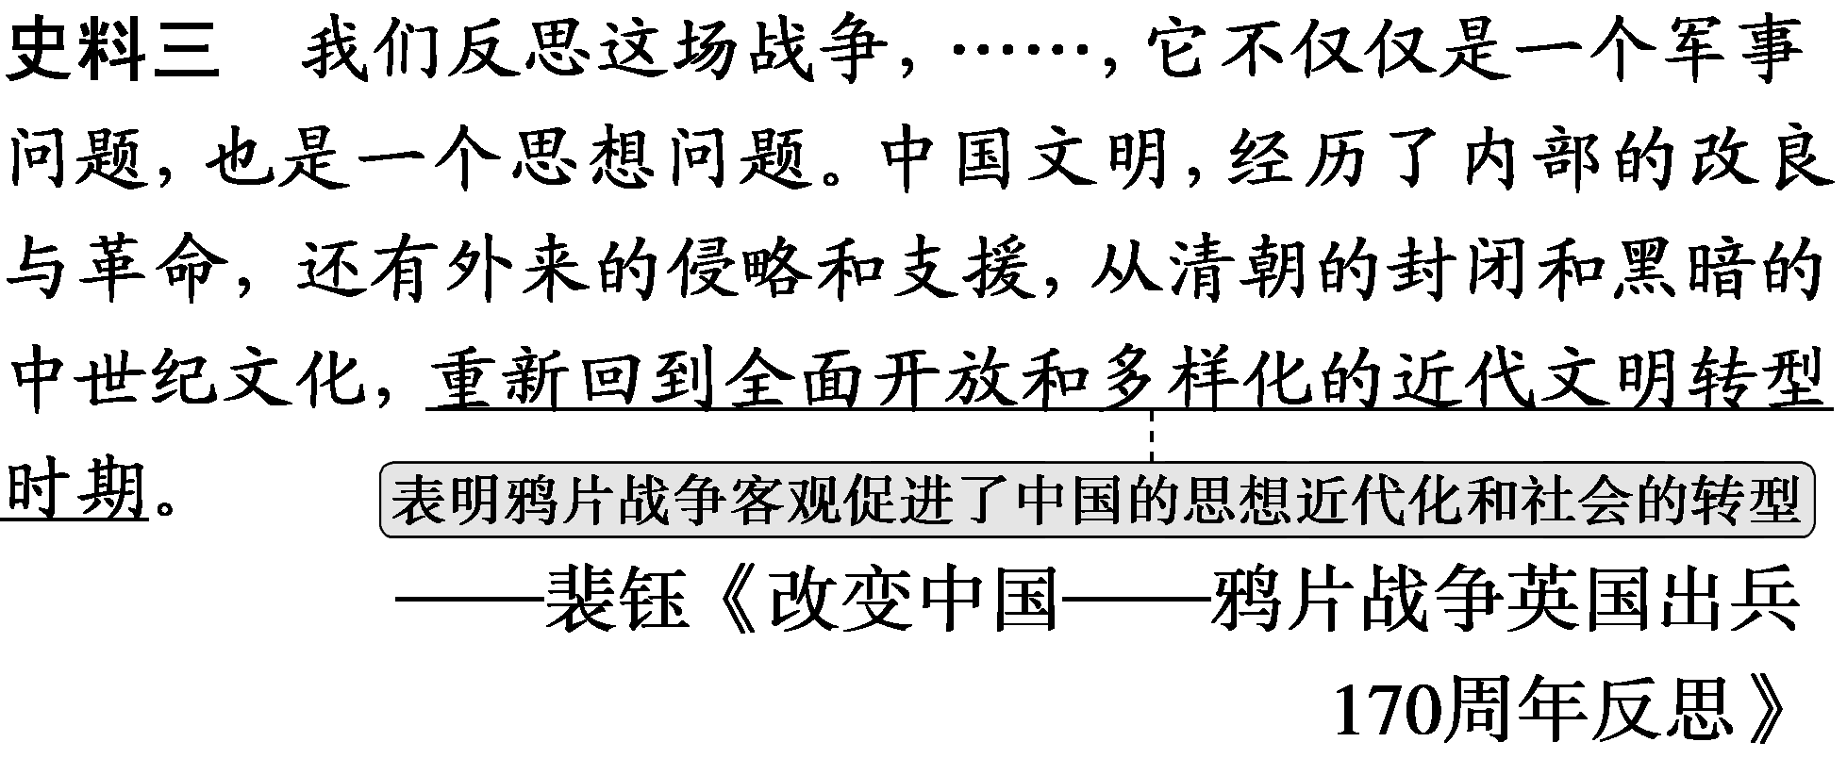
史料解读

Slide 69
1．英国发动两次鸦片战争的共同目的是什么？
答案 打开中国市场。
2．史料三中“近代文明转型”指什么？
答案 政治上民主化，经济上工业化、商品化，思想上科学化等。
此学者则从现代化的角度论述鸦片战争的影响。鸦片战争使中国“从清朝的封闭和黑暗的中世纪文化，重新回到全面开放和多样化的近代文明”，即鸦片战争使中国从古代农业文明开始走向近代工业文明。

Slide 70
3、鸦片战争的影响有哪些？
(1)政治：开始沦为半殖民地半封建社会，是中国近代史的开端。
(2)经济：自然经济逐步解体，中国开始被卷入资本主义世界市场
(3)思想文化：新思潮萌发。
促使中国被迫向近代社会转型，客观上促进了中国的近代化进程。

Slide 71
第一次鸦片战争对中国文明进程的影响
1840年以后，中国社会的发展明显地呈现出两条路向：一条是……中国一步步陷入殖民地半殖民地深渊的路向；另一条则是上升发展的路向。它反映出外国侵略虽然给中国带来了灾难，同时也带来了嬗变，即政治及社会各方面的连锁变化，从而引起中国社会的根本变动。这种变化属于马克思所说的建设作用，它给中国几千年高度发达却又不易变化的农耕文明、专制政治一记重锤，使它改变了原来的轨迹，纳入到现代化、工业化的发展道路，从而改变了中国社会发展的方向。。

Slide 72
晚清70年不但是反帝反专制皇权的70年，还是走上现代化之路的70年。中国共产党第十五次全国代表大会报告指出，鸦片战争后，“中华民族面对着两大历史任务：一个是求得民族独立和人民解放；一个是实现国家繁荣富强和人民共同富裕。前一任务是为后一任务扫清障碍，创造必要的前提”。实现国家繁荣富强就是走现代化的道路，这条道路的开端就是鸦片战争。

Slide 73
第二次鸦片战争和现代化的艰难起步
陈旭麓先生说：“人们多注意1840年的划时代含义，实际上 1860 年同样是一个重要的年份，即社会观念的新陈代谢来说，它比1840年具有更加明显的标界意义。”“变局论”的出现是清统治阶级内部一部分士大夫在第二次鸦片战争之后进一步觉醒的标志。
黄遵宪认为道光年间的中国已是面临数百年来的大变局；
同治年间，丁日昌认为日益扩大的中西之间的接触是千载未有之变局；
郭嵩焘也将两次鸦片战争之后的局面称之为“此又自古以来夷祸之一变局也”；

Slide 74
李鸿章的“三千年未有之大变局”更是具有代表性。
在两次鸦片战争的打击下，先知先觉的士大夫纷纷认识到中国正处于深刻的内外危机和前所未有的时局变化之中。第二次鸦片战争的惨败强烈地震撼了中国朝野，出于对国运的担忧以及维护统治的需要，统治阶级内部一部分人开始正视自己的落后，进而主张学习和引进西方先进的科学技术，掀起了一场以自救为旨归的“洋务运动”。正是这场运动，艰难地开启了通往现代化之门。

Slide 75
材料一 就一般而言，历史事件随着时光流逝而意义日减。鸦片战争则不然。它是中国历史的转折，提出了中国必须近代化的历史使命。中国的现代化一日未完成，鸦片战争的意义就一分不会减。生活在这一尚未现代化区域中的人们，体会现实，探索问题，免不了联系到那次灾难性的战争。屈辱、仇恨、自卑、希望种种情绪交织，民族感情油然而生。
——茅海建《天朝的崩溃：鸦片战争再研究》

Slide 76
材料二 对于中国人来说，这场战争是一块界碑。它铭刻着中世纪古老的社会在炮口逼迫下赶往近代的最初的一步。……英国兵轮鼓浪而来，由沿海入长江，撞倒了堡垒一壁。……结果是“华夷抗礼静海寺，俨然白犬丹鸡盟”，随后，“夷人中流鼓掌去，三月长江断行旅”。鸦片战争不仅是英国对中国的胜利，而且是先进的西方对古老东方的胜利。
——陈旭麓《近代中国的新陈代谢》

Slide 77
基础知识梳理
 | 时间 | 原因 | 经过 | 结果 | 影响
鸦片 战争 | 1840、6—1842、8 | 英国完成工业革命； 禁烟运动 | 1840年6月，英舰封锁珠江口；1841年初强占香港岛；1842年8月英舰清到南京下关政府求和。 | 签订《南京条约》 | 开始沦为半殖民地半封建社会
第二 次鸦 片战 争 | 1856、10—1860、10 | 进一步打开市场；修约失败；借口亚罗号事件和马神甫事件 | 1856、10英法联军发动战争；1860年攻入北京，火烧圆明园，清政府战败求和。 | 1858、6月《天津条约》1860年10月《北京条约》 | 加深半殖民地半封建社会程度
《南京条约》：割香港岛；赔款2100万银元；开广州、厦门、福州、宁波、上海五口通商；协定关税。

Slide 78
第二次鸦片战争是鸦片战争的继续和扩大
 | 同 |  | 异
 | 目的 | 性质 | 战争过程 |  |  |  | 内容和影响
 |  |  | 侵略时间变长 | 侵略国家增多 | 侵略区域扩大 | 签约国增多 | 通商口岸增多 | 主权破坏严重
鸦片 战争 | 打开市场 | 侵略战争 | 1840-1842 | 英 | 通商口岸主要在长江以南的沿海地区 | 英法美 | 5处 | 领土、领海、司法、关税主权开始遭到破坏
第二 次鸦 片战 争 |  |  | 1856-1860 | 英法 | 通商口岸从沿海地区扩展到内地 | 英法美俄 | 增开11处 | 公使进京，内河航运权的丧失

